Slide 1
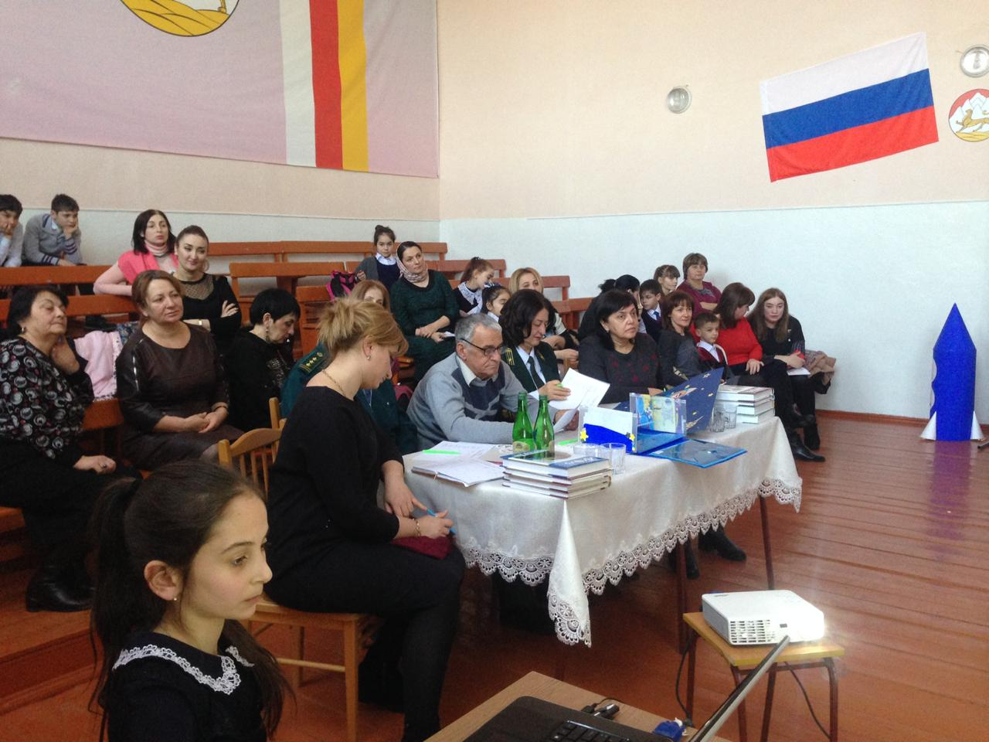
I РАЙОННЫЙ экологический конкурс научно-исследовательских работ январь - 2019
Я ВЫБИРАЮ НАУКУ,
Я ВЫБИРАЮ УСПЕХ

Slide 2
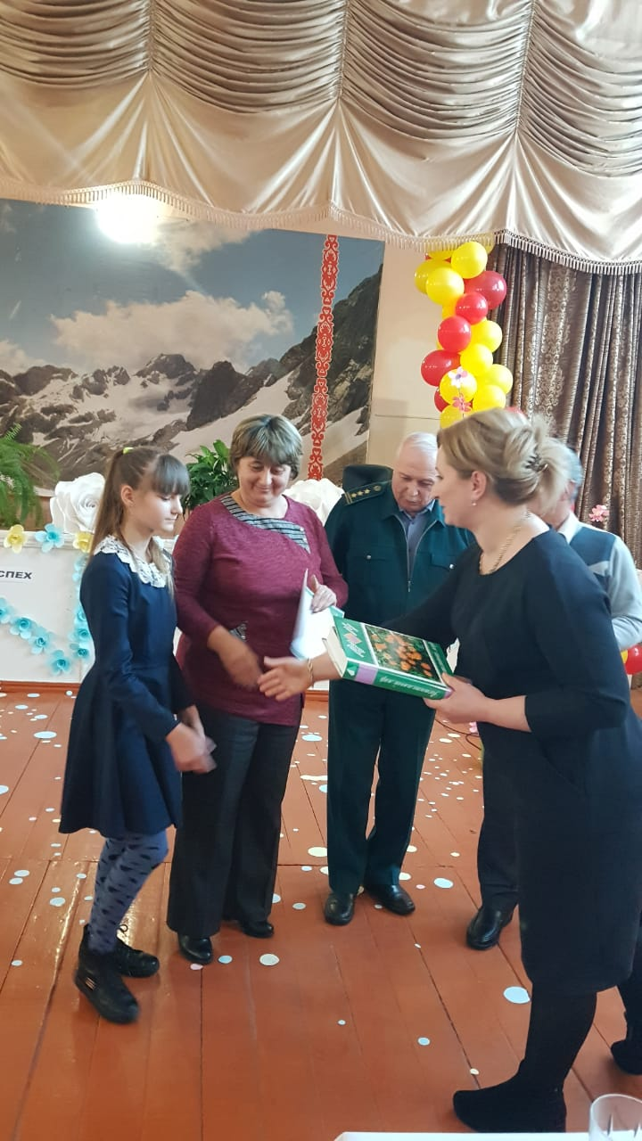
Данное мероприятие является долгосрочным проектом разработанным на базе МБУ ДОД «СЮН» МО - Пригородного района РСО – Алания Цель: развитие исследовательских потребностей и способностей детей.

Slide 3
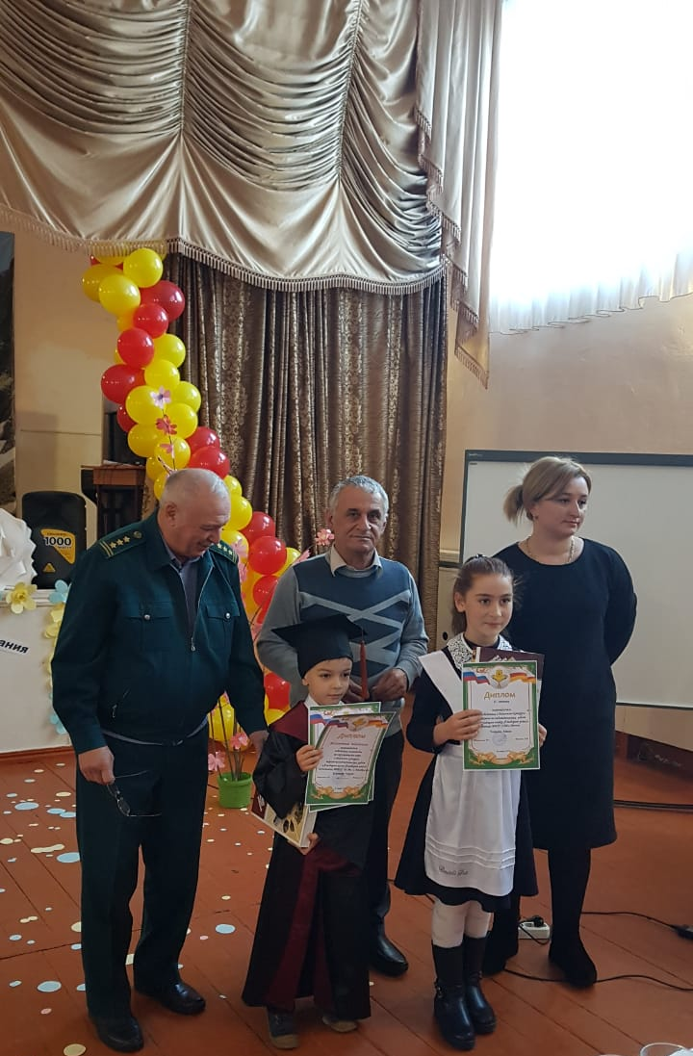
Время и место проведения: 18 января 2018 г., 13.30.МБУ ДОД «Станция юных натуралистов» МО – Пригородный район РСО – Алания (Здание МБОУ СОШ №2 с. Октябрьское) Оборудование и материалы: ноутбук, проектор, микрофоны, демонстрационный столик, доска. Участники: учащиеся ОУ и воспитанники ДОУ Пригородного района, их родители, педагоги, воспитатели и наставники.

Slide 4
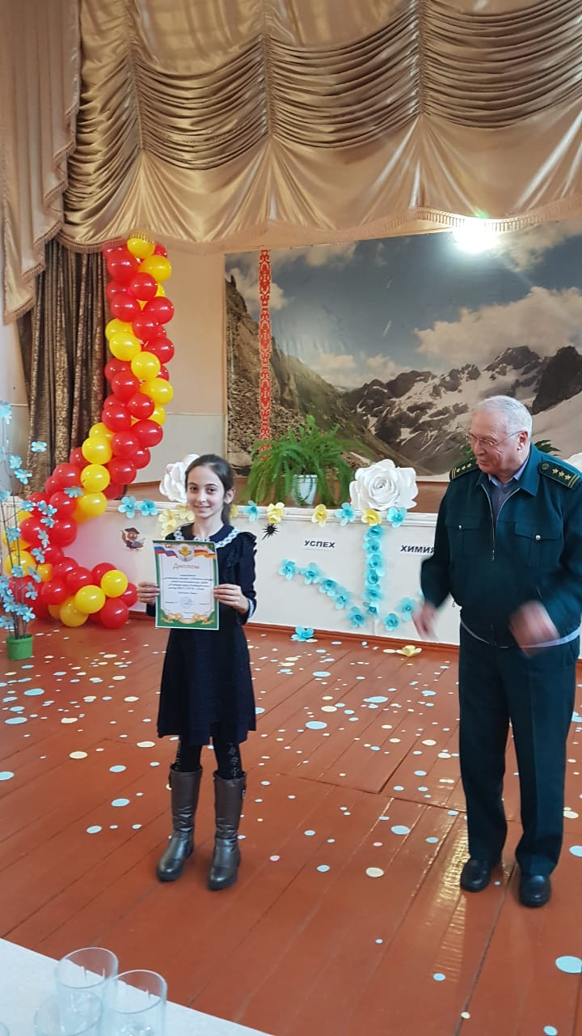
Более десятка лет в стенах нашей станции работает научное общество обучающихся «Исследователь», которое управляет научно-поисковой и исследовательской, проектной деятельностью. И очень приятно, что первый открытый конкурс проводится в стенах нашей станции, и в дальнейшем мы станем координационным центром конкурса для младших школьников. Научное общество – это содружество детей и взрослых, учеников и учителей. Это радость совместного созидания.

Slide 5
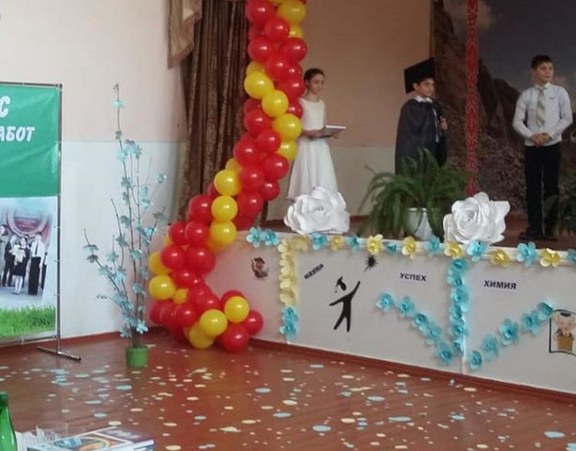
Хотим, как прежде Ломоносов,
Пройти в науку трудный путь,
Своим умом, своим талантом,
Своими знаньями блеснуть.

Slide 6
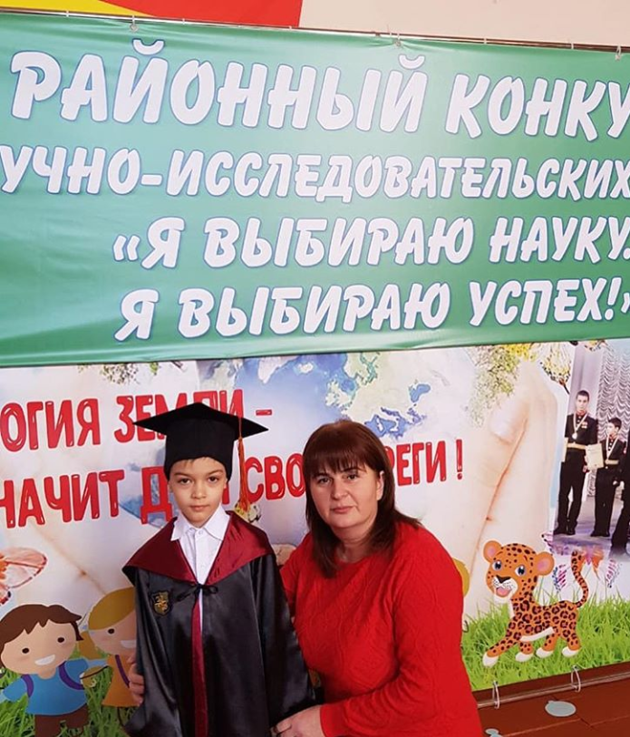
Наставник
- Немало изучив законов
Мы всем сумеем доказать,
Что может собственных Ньютонов
Земля Осетии рождать.

Slide 7
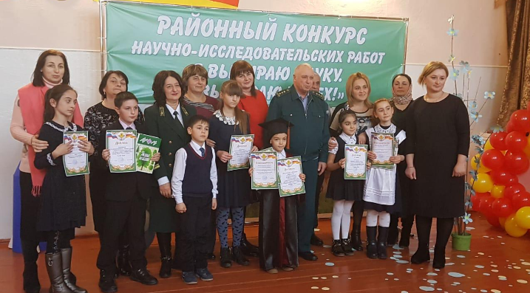
Участники конкурса
- Зима. Январь. Конференция…
Здесь, в этом зале мы собрали
Надежды нашей школьный цвет-
Всех претендентов на победу.

Slide 8
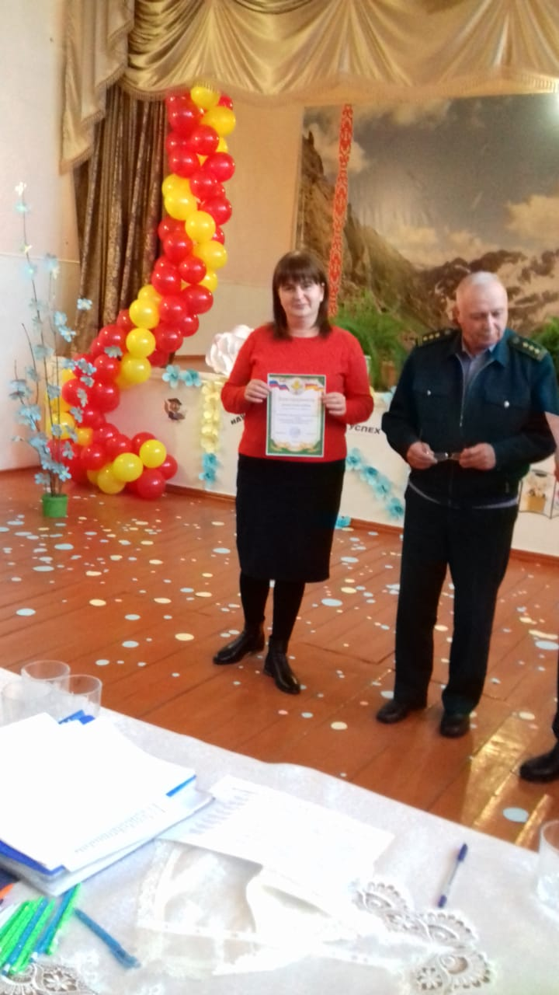
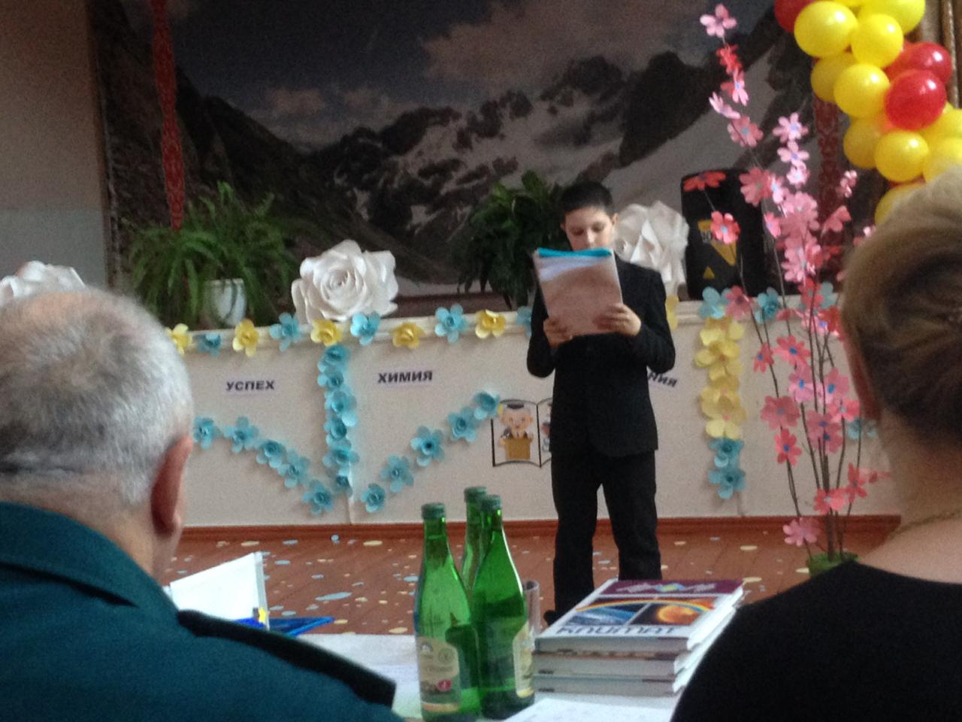
Проведение подобных мероприятий очень важно. Подрастающее поколение должно понимать, что будущее планеты в наших руках

